Slide 1

Редактор трехмерных моделей
Федеральное государственное бюджетное образовательное учреждение высшего образования
«Московский государственный технический университет имени Н.Э. Баумана
(национальный исследовательский университет)» (МГТУ им. Н.Э. Баумана)
Студент: Солопов Юрий Витальевич, ИУ7-56Б
Научный руководитель: Русакова Зинаида Николаевна

Slide 2
Цель и задачи
Целью курсовой работы является разработка редактора трехмерных моделей, предоставляющего пользователю возможность производить базовые преобразования над полигональной моделью и ее составляющими частями (вершинами, ребрами, гранями).
Задачи для достижения цели:
изучить и провести анализ существующих алгоритмов компьютерной графики, выбрать наиболее подходящие из них для реализации редактора трехмерных моделей;
спроектировать программное обеспечение, предоставляющее пользователю необходимые функции;
выбрать язык программирования и среду разработки;
реализовать спроектированное программное обеспечение;
провести сравнительный анализ последовательной и параллельной реализаций алгоритма Z-буфера.

Slide 3
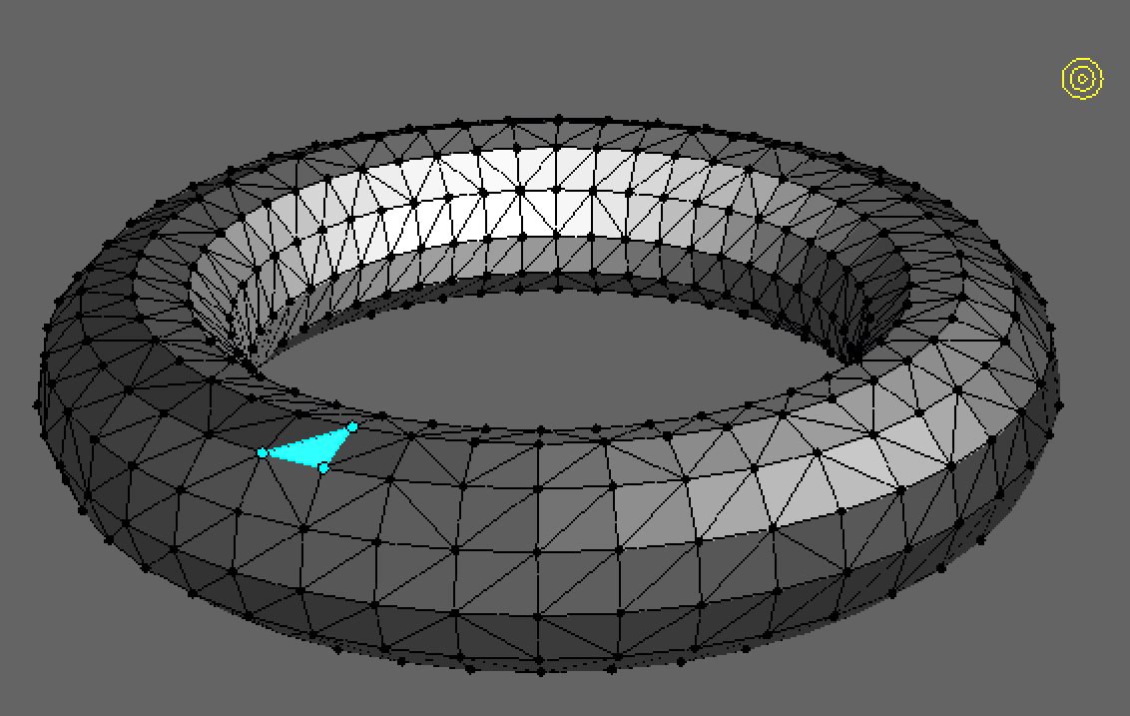
Описание и формализация объектов сцены
Объекты сцены:
камера;
источники света;
модели.
Способ задания модели:
Наиболее подходящим для достижения поставленной цели оказался полигональный тип модели.
Модель задается наборами вершин, ребер и граней.
Вершина - начальными координатами и матрицей трансформации.
Ребро - двумя его конечными вершинами.
Грань - наборами принадлежащих ей вершин и ребер.

Slide 4
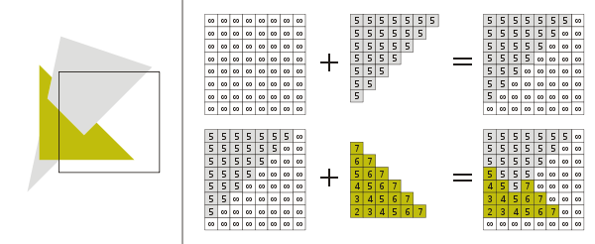
Анализ и выбор алгоритмов
Алгоритм удаления невидимых линий и поверхностей.
Преимущества алгоритма Z-буфера:
отсутствует необходимость предварительной сортировки;
возможно заполнение “буфера граней” вместе с заполнением двух других буферов;
возможно использование многопоточности.

Slide 5
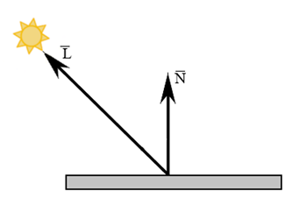
Анализ и выбор алгоритмов
Метод закраски граней.
Преимущества алгоритма простой закраски:
трудоемкость линейно зависит от количества полигонов;
быстродействие по сравнению с другими алгоритмами;
Простая закраска позволяет четко отделять грани.

Slide 6
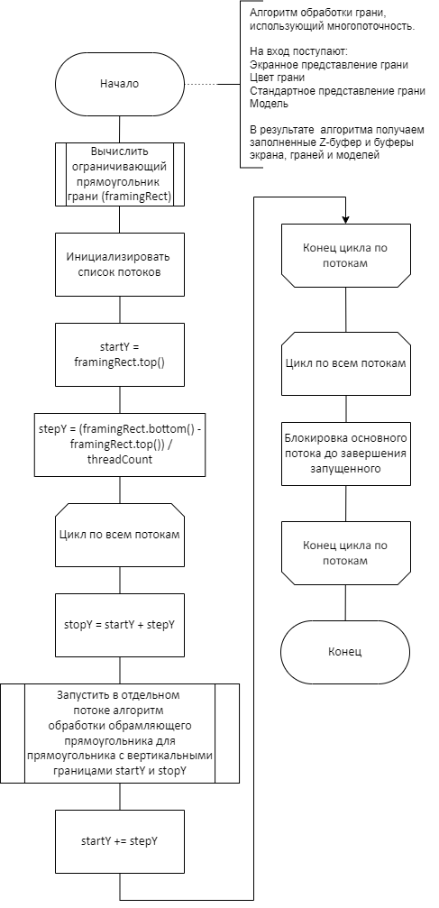
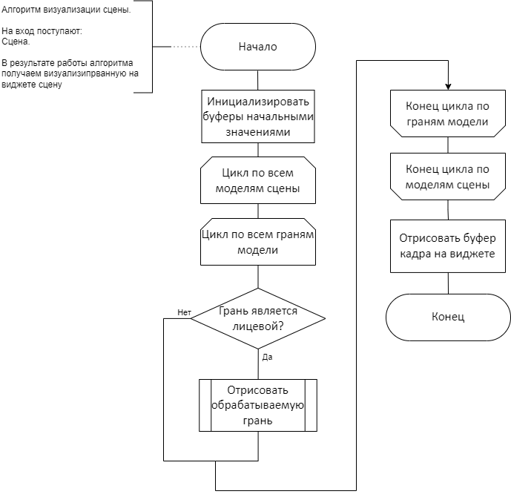
Схема алгоритма визуализации сцены

Slide 7
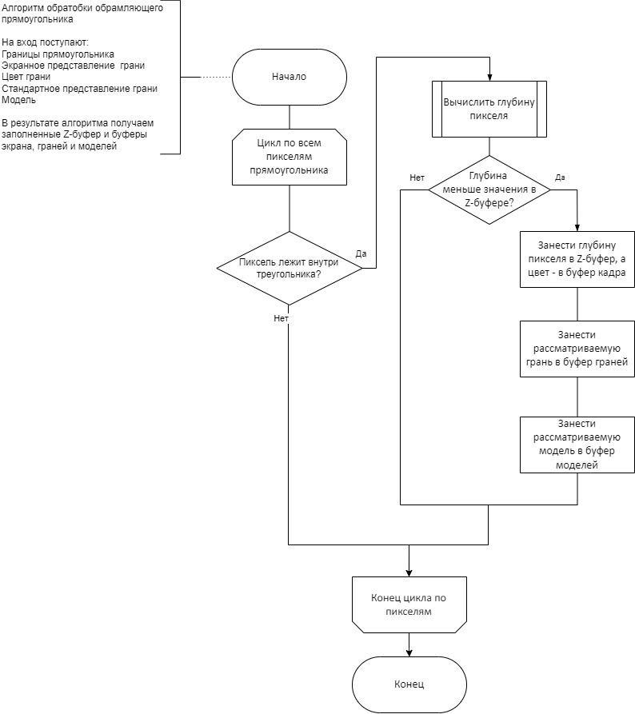
Схема алгоритма визуализации сцены

Slide 8
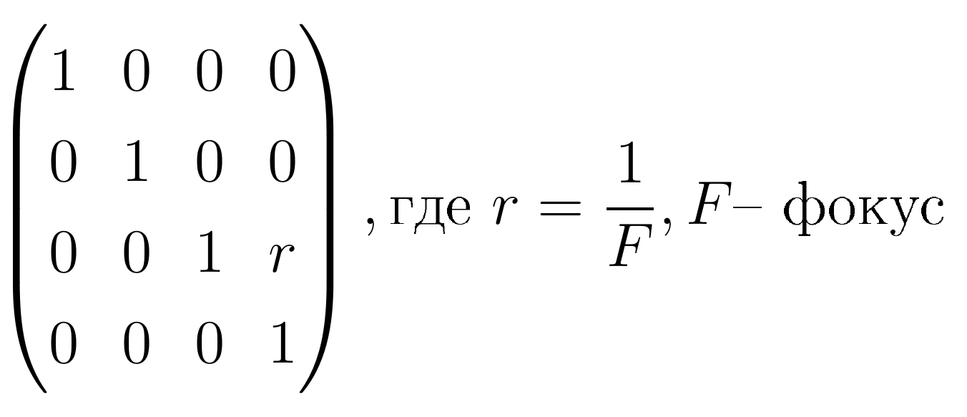
Перспективное проецирование
Проецирование вершины.
Для получения перспективной проекции вершины необходимо умножить ее матрицу трансформации на матрицу одноточечной перспективной проекции:

Slide 9
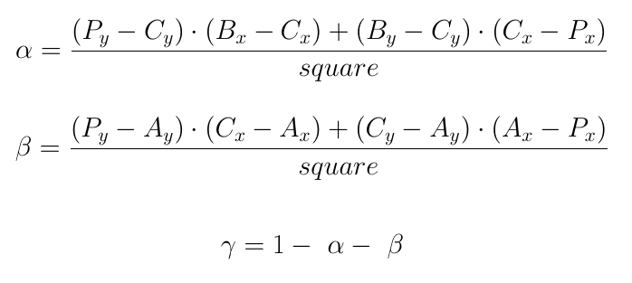
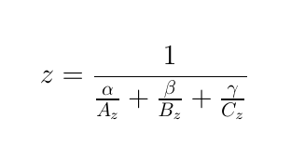
Вычисление глубины пикселя
Для вычисления глубины пикселя использовались барицентрические координаты:
Пусть A, B, C – вершины грани, P – рассматриваемый пиксель. Тогда:
Глубина пикселя:

Slide 10
Средства реализации
В качестве языка программирования был выбран С++.
В качестве графического фреймворка был выбран Qt, так как этот фреймворк поддерживает Qt Designer, приложение для разработки UI и предоставляет множество средств для отображения визуальной сцены на виджете в приложении.
В качестве среды разработки была выбрана “Microsoft Visual Studio”.

Slide 11
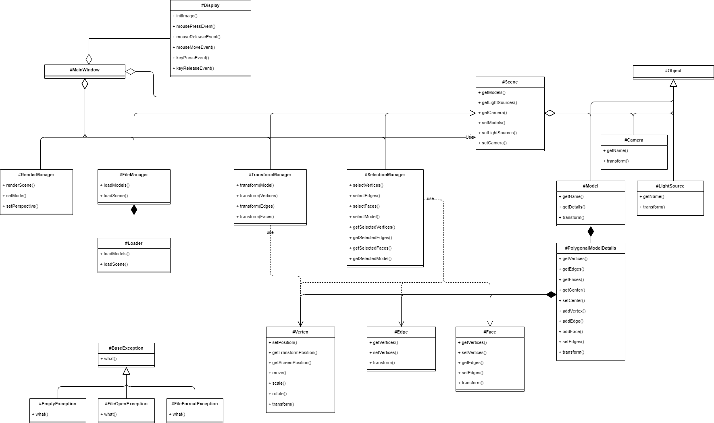
Диаграмма классов

Slide 12
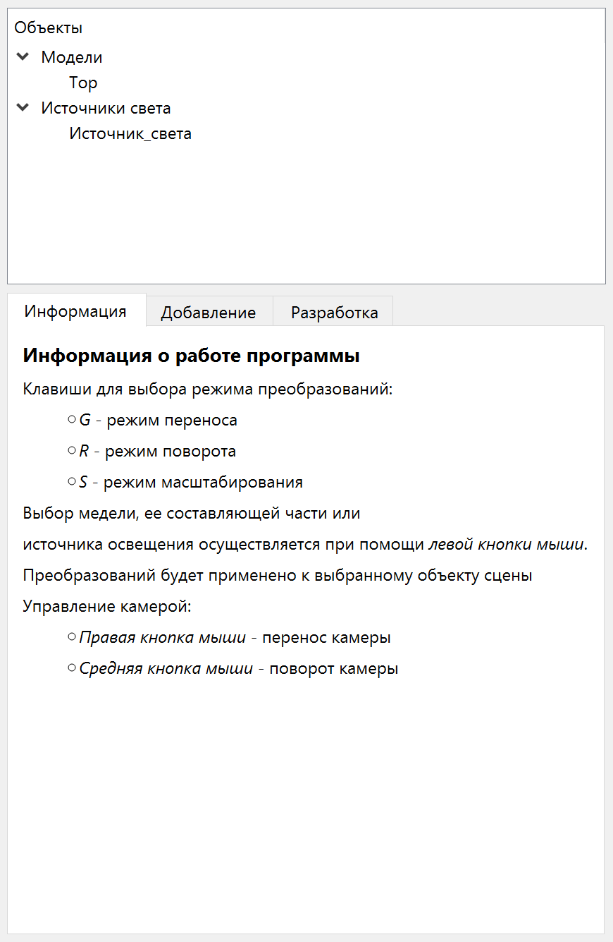
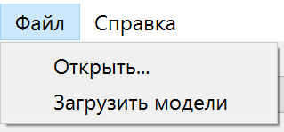
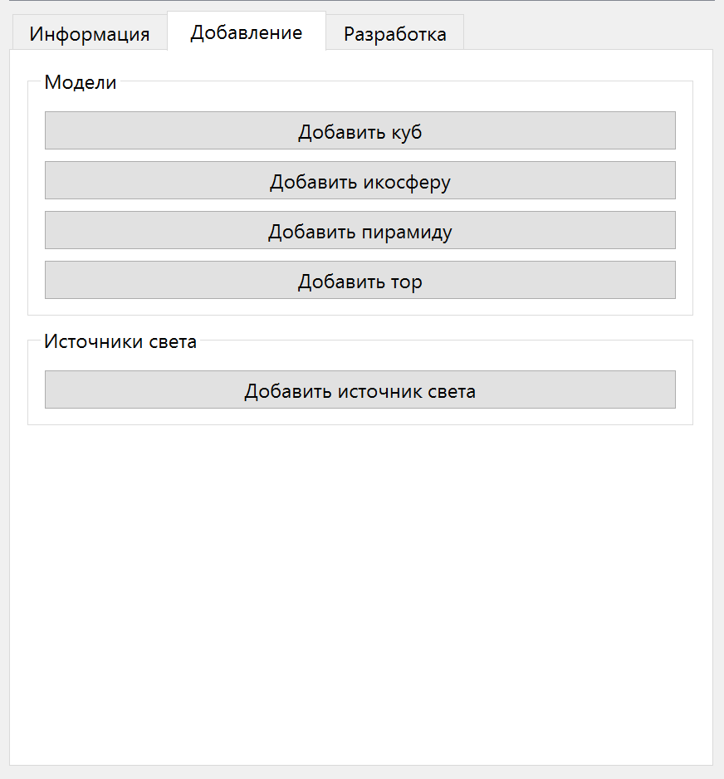
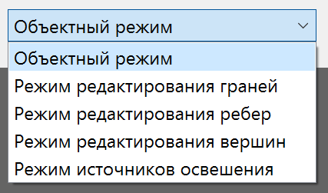
Элементы интерфейса программы

Slide 13
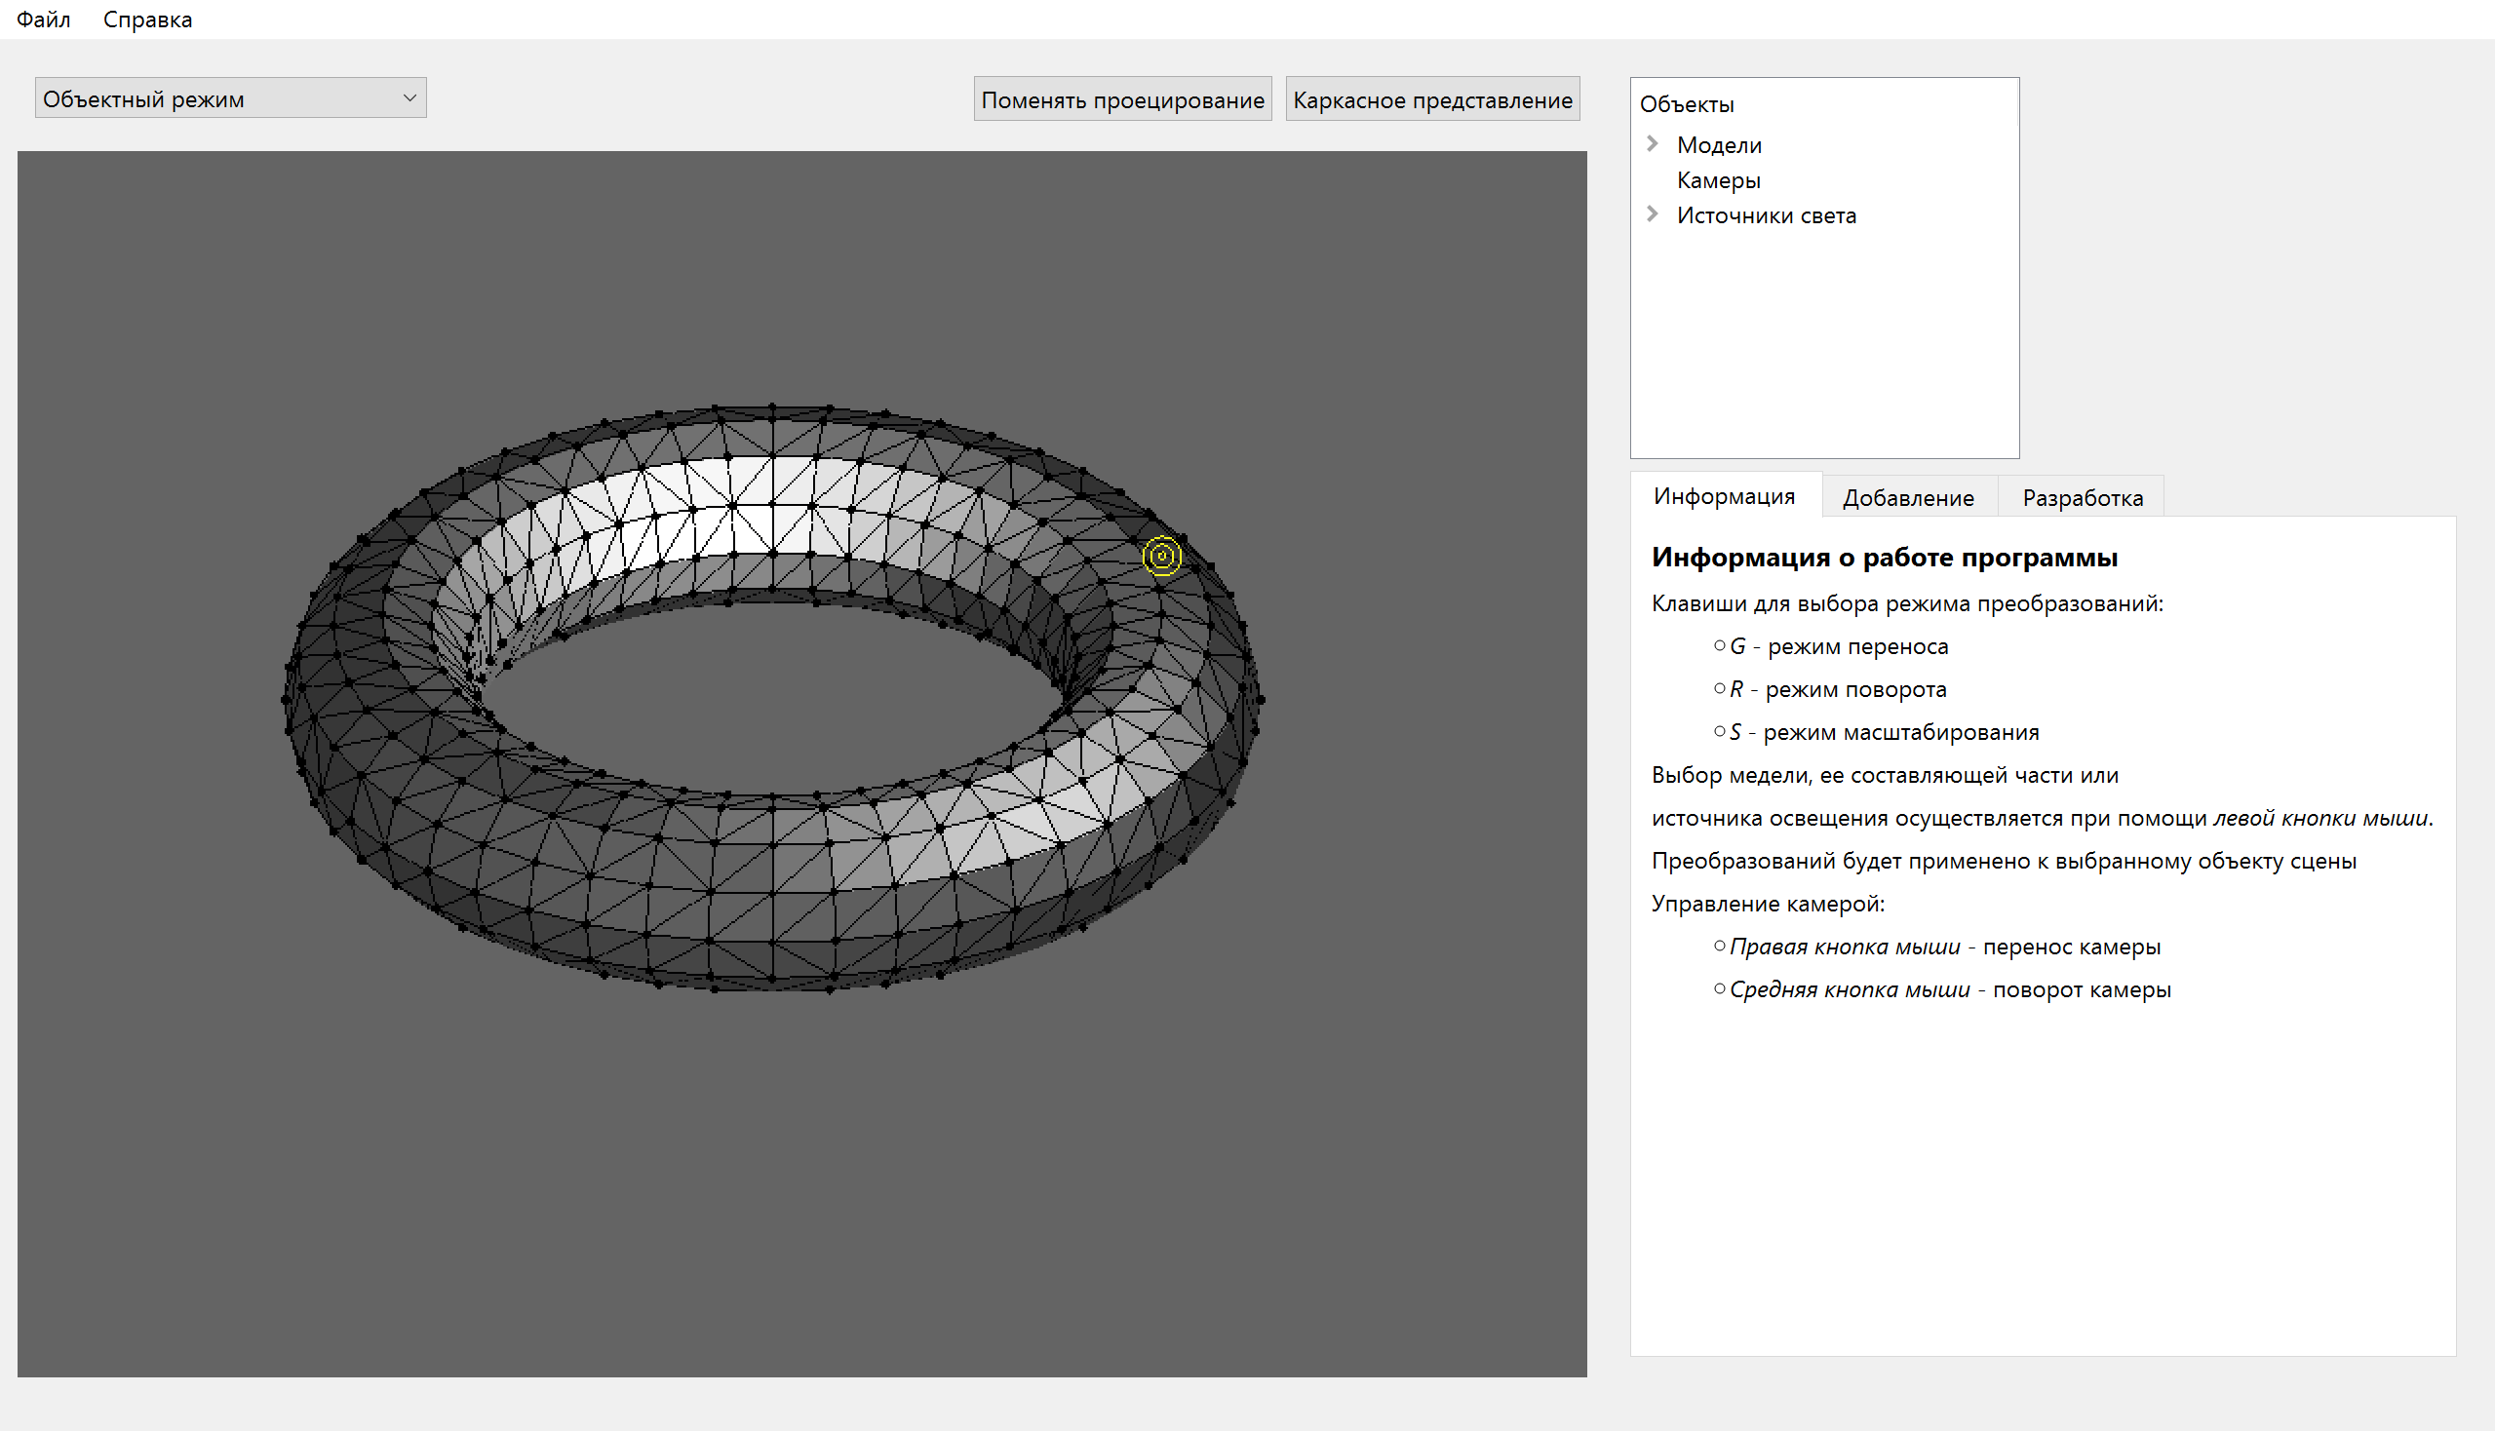
Пример работы программы

Slide 14
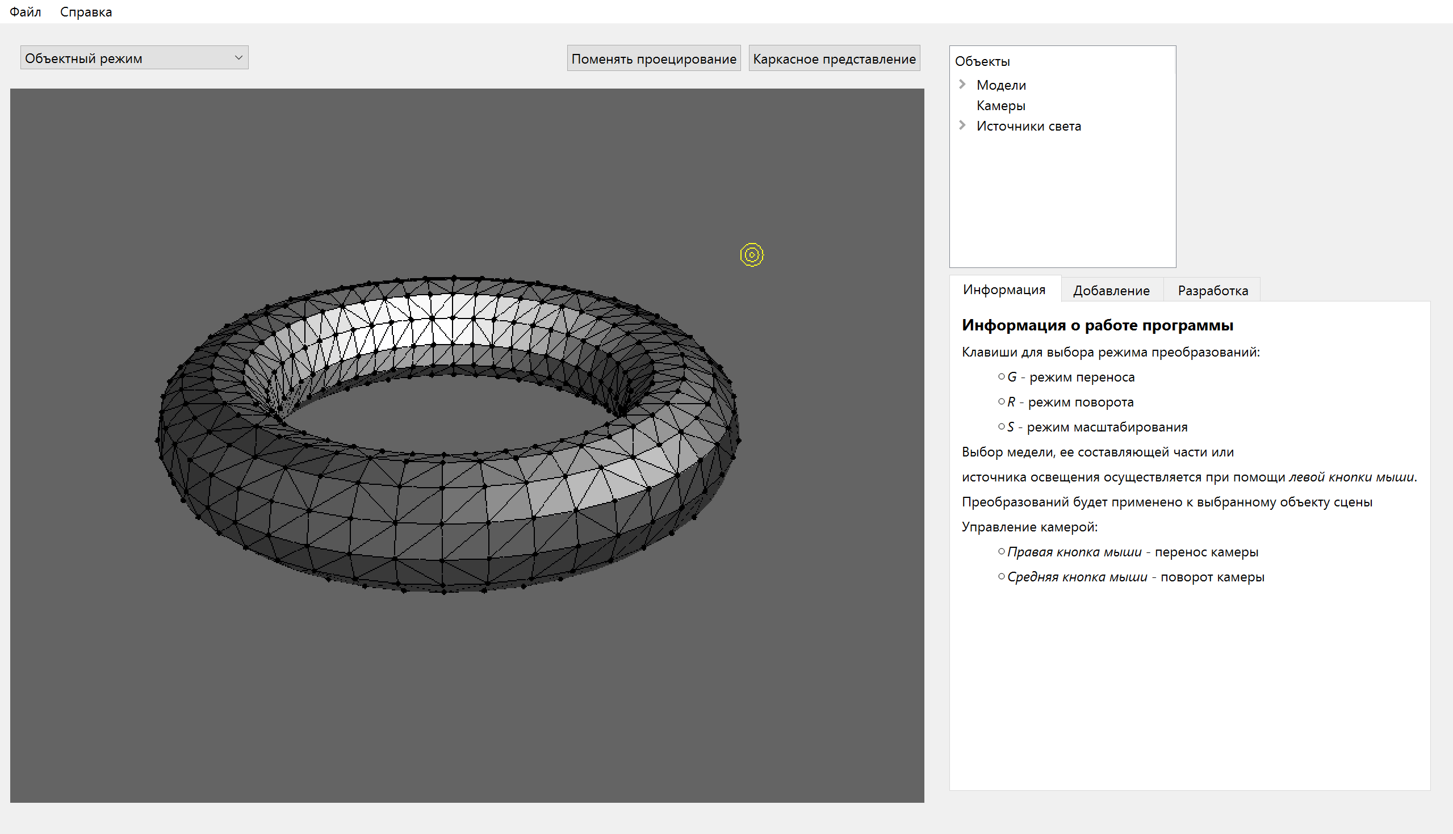
Пример работы программы

Slide 15
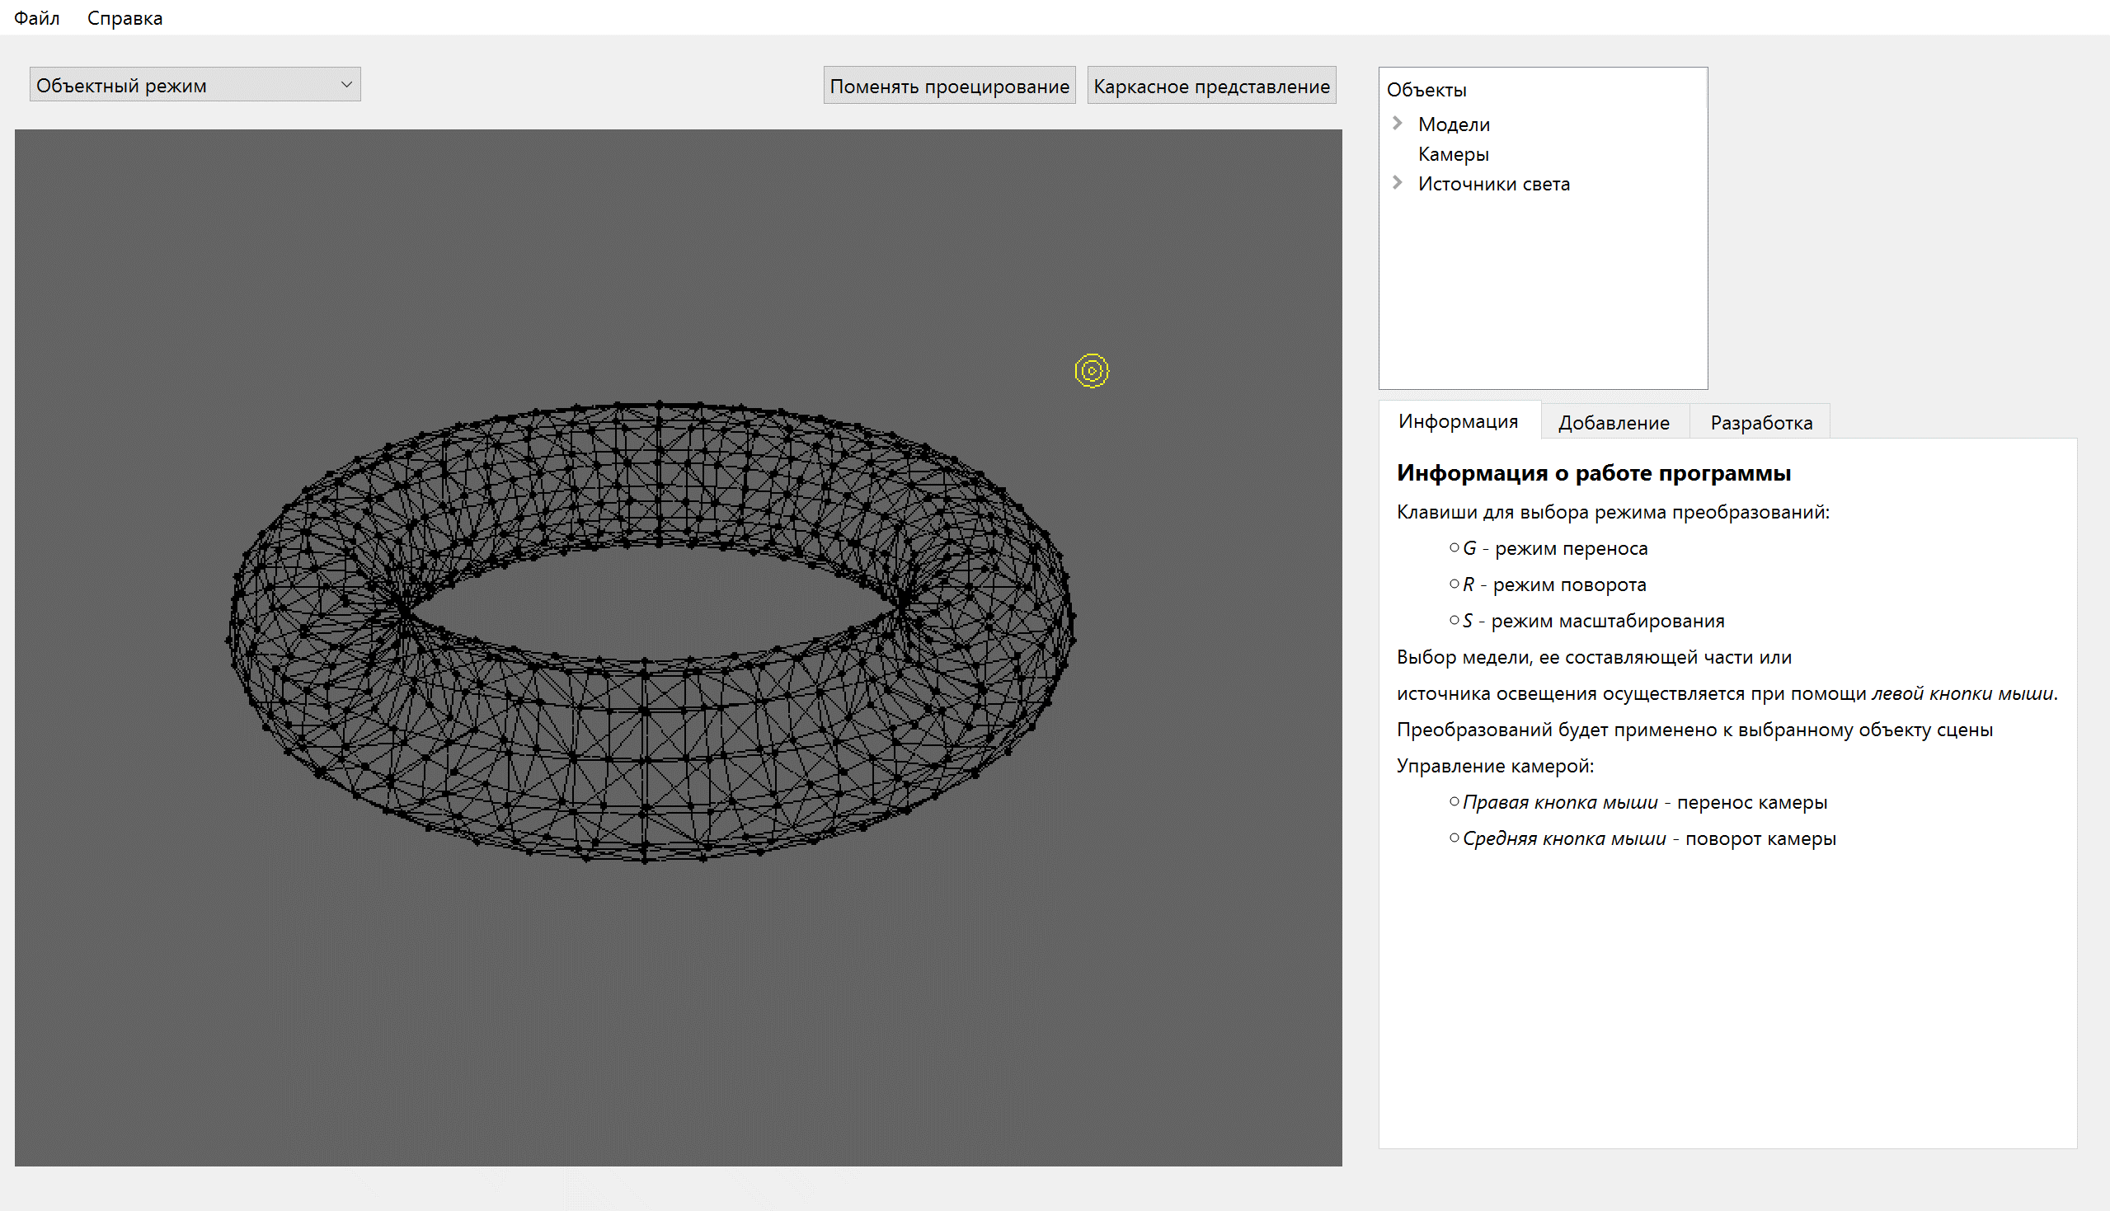
Пример работы программы

Slide 16
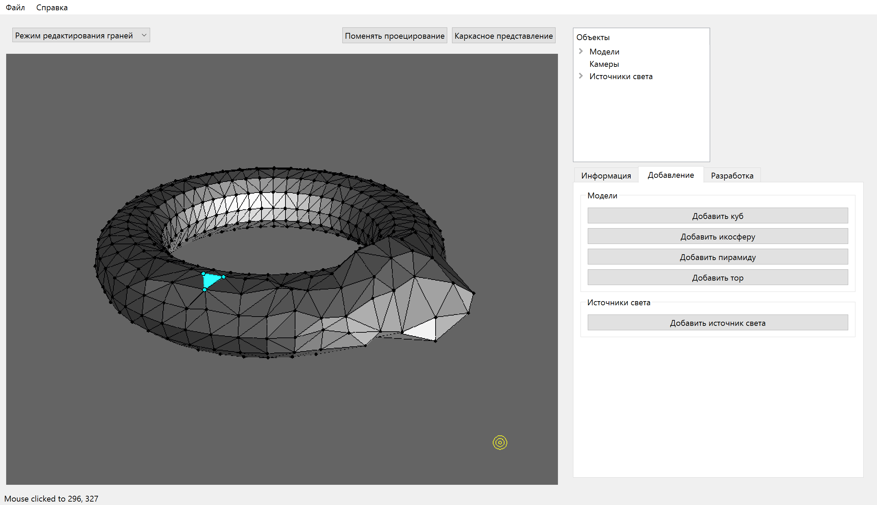
Пример работы программы

Slide 17
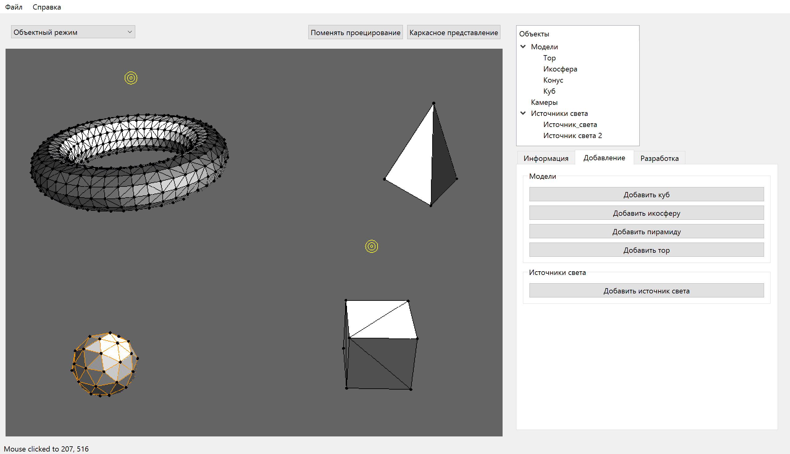
Пример работы программы

Slide 18
Технические характеристики
Замеры времени выполнялись на личном ноутбуке. Его характеристики:
операционная система Windows 10 Домашняя;
память 16 Гбайт;
процессор 3.20 ГГц 4‑ядерный процессор Intel Core i5 11-го поколения;
процессор имеет 4 физических и 8 логических ядер.
Во время замеров ноутбук был включен в сеть электропитания.
Для корректности сравнения многопоточной и однопоточной реализаций была отключена оптимизация при компиляции.

Slide 19
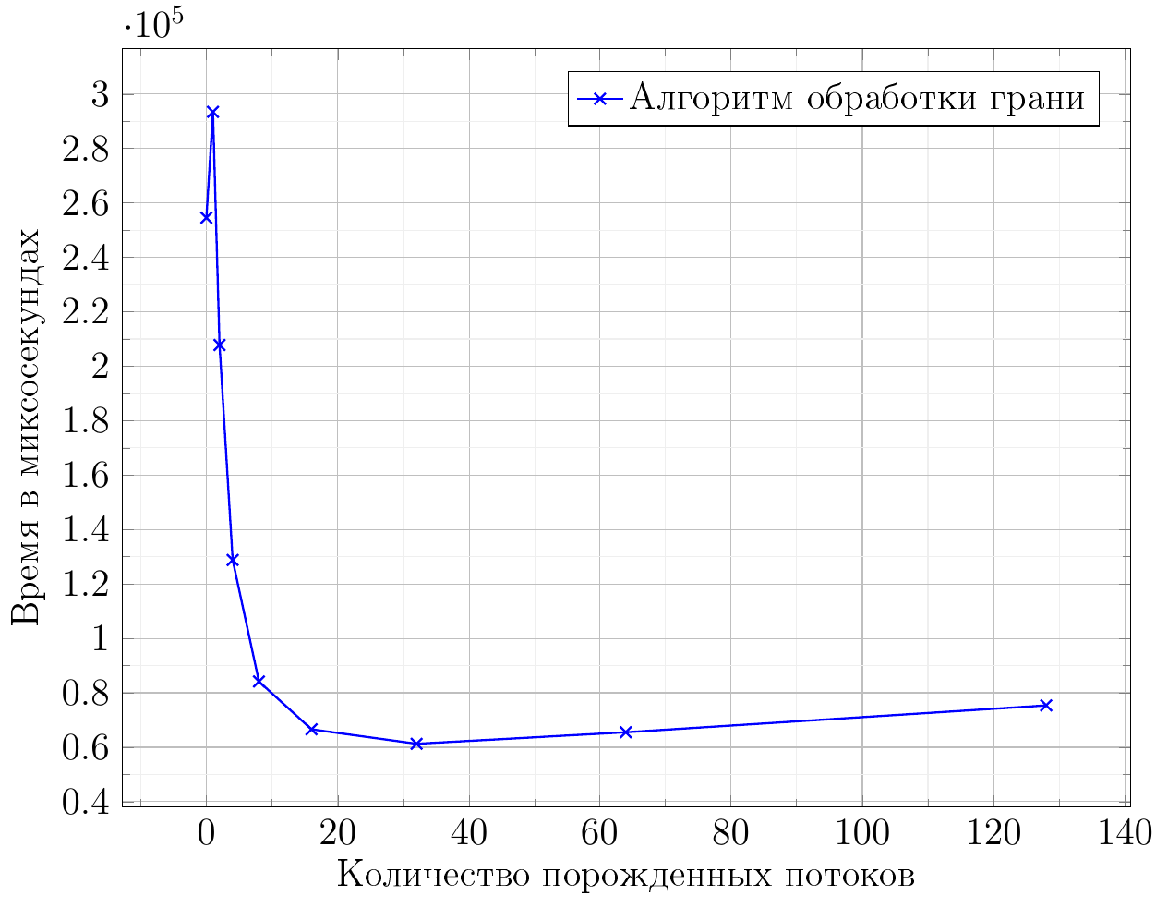
Время выполнения алгоритмов
Многопоточная реализация с использованием 32 порожденных потоков показала наилучший результат. Такая реализация оказалась эффективнее примерно в 4.1 раз чем реализация, не использующая многопоточность.

Slide 20
Заключение
В ходе выполнения курсового проекта были выполнены следующие задачи:
изучены существующие алгоритмы компьютерной графики и проведен их анализ. Выбраны наиболее подходящие из них для реализации редактора трехмерных моделей;
спроектировано программное обеспечение, предоставляющее пользователю необходимые функции;
реализовано спроектированное программное обеспечение;
проведен сравнительный анализ последовательной и параллельной реализаций алгоритма Z-буфера.
Поставленная цель была достигнута.

